Slide 1
Patologie mammy

Slide 2
Patologie slinných žláz odpřednášena v rámci orální patologie - viz tam

Slide 3
Poznámky k anatomii
Derivát kožních adnex
Výskyt v párové mléčné liště
Histologie : větvená tubulární žláza bohatě větvená
  Základní jednotka TDLU - sekreční funkce pod vlivem hormonů
    aciny a intralobulární terminální dukty s dvojvrstevnou výstelkou -zevně myoepitelie
    řídké mezenchymové stroma
  Systém velkých vývodů

Slide 4
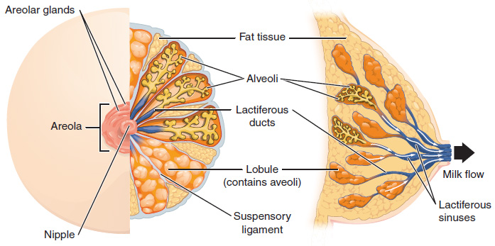
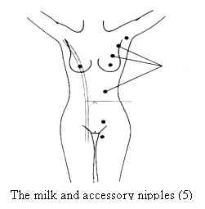

Slide 5
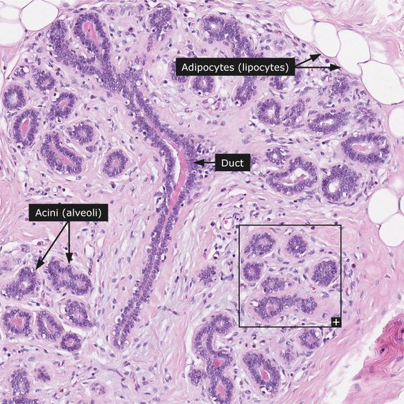
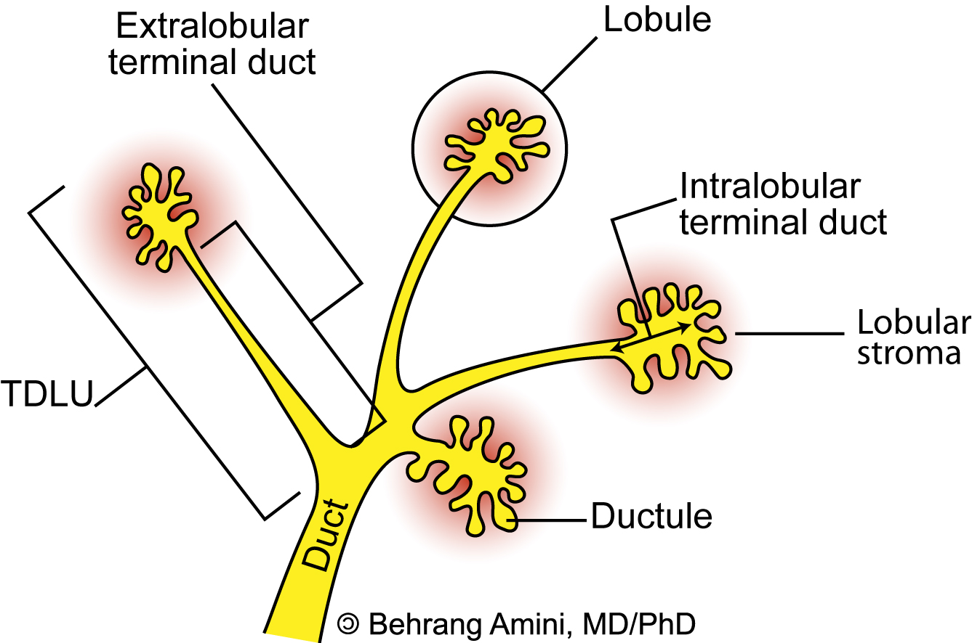
Mamma- histologická stavba

Slide 6
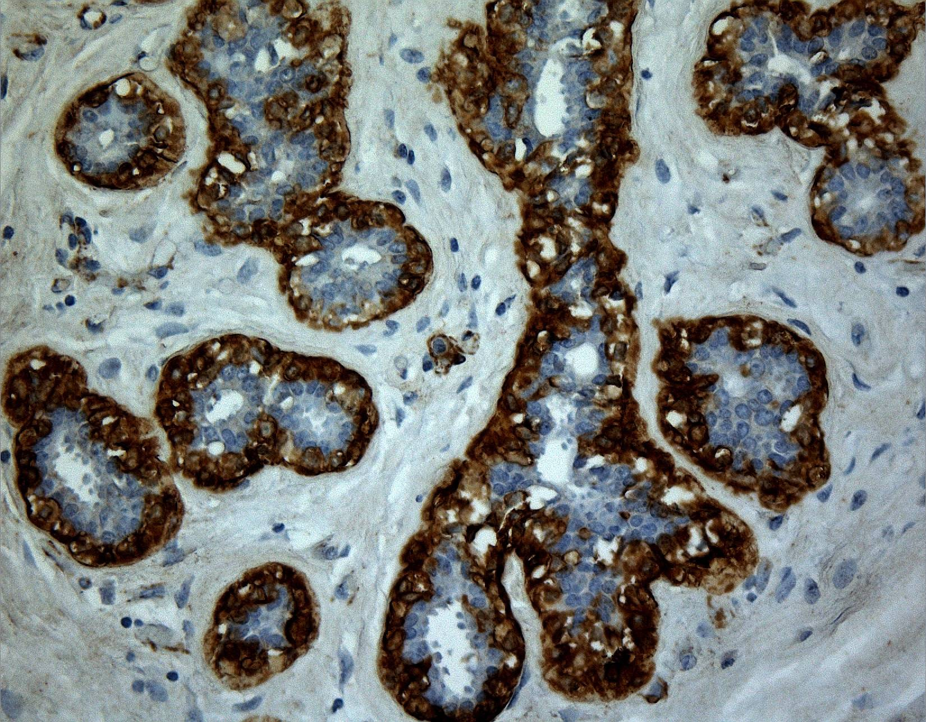
1
2
1 luminální buňky
2 myoepiteliální bb. (SMA+)

Slide 7
Vývojové vady
hypoplazie/ aplázie
makromastie - gigantomastie
  fyziologicky v graviditě
  patologicky - zvláště v případě získané asymetrie CAVE tumory, záněty
akcesorní mamma
  v průběhu mléčné lišty - s mammillou
  aberantní mamma - bez mammilly

Slide 8
Záněty
Puerperální mastitida
  v prvních týdnech laktace
  přestup infekce při poranění (ragády) retrográdně z vývodů do lobulů
  příznaky: zvětšení, bolestivost, zvýšená teplota
  riziko šíření zánětu, abscesů
  nejčastější agens - Staphylococcus aureus
Granulomatózní mastitida
  v různě dlouhém odstupu od laktace - i léta
  akutní zánět s recidivami centrovaný na TDLU
  etiologie neznámá, kouření?
  zánět. infiltrát: ly, pla, histiocyty i Langhansova typu
Plazmocytární mastitida - podobná granulomatózní, asi imunitně podmíněná
Lymfocytární mastopatie - u DM I. typu a AI chorob -lobulitis, atrofie, denzní zánět. infiltrát

Slide 9
Benigní proliferativní nenádorové změny
časté léze, hormonálně dependentní, projevující se citlivostí a bolestivostí s hmatnými měnlivými rezistencemi
I. Fibrocystické onemocnění mammy
  není nosologická jednotka
  soubor histologických nálezů:
    fibróza
    cysty (často s metaplázií výstelky - apokrinní, kolumnární…)
    adenóza
    hyperplázie výstelky duktů či lobulů
  obecně nezvyšuje riziko výskytu malignit v mammě
    vyjímka - přítomnost atypické hyperplázie výstelky!!!

Slide 10
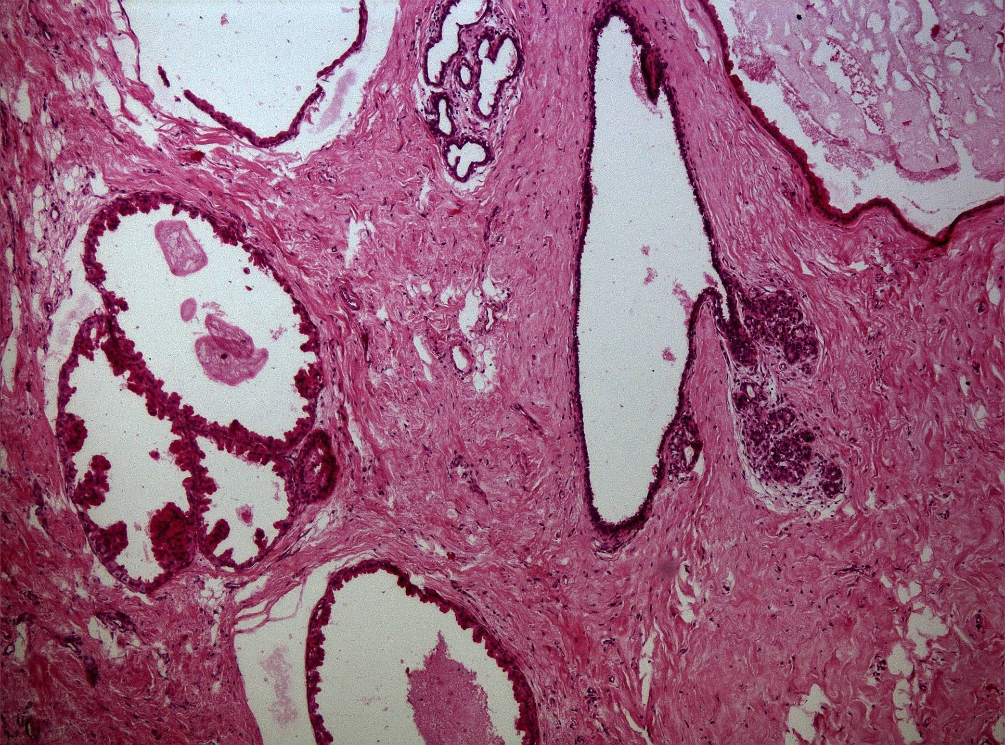
Fibrocystické onemocnění mammy
(dříve: fibrózní a cystická mastopatie)
1
1
1
3
2
1 cysticky dilatované vývody, někdy se sekretem v luminu
2 apokrinní metaplázie výstelky duktů
3 fibróza

Slide 11
Benigní proliferativní nenádorové změny
II. Adenózy
  hyperplázie epitelové komponenty TDLU - zvětšení lobulů a zmnožení acinů
  a. floridní (hyperplázie epitelu i myoepiteliálních buněk, původní struktura setřelá)
  a. sklerozující - zmnožení acinů a skleróza TDLU - dif. dg. invazivní karcinom!!!
III. Cysty
IV. Epitelióza - epitelové hyperplázie mammy
  hyperplázie epitelií v preexistujících prostorách žlázového stromu
  př. duktální či lobulární hyperplázie (= epitelióza) - viz dále

Slide 12
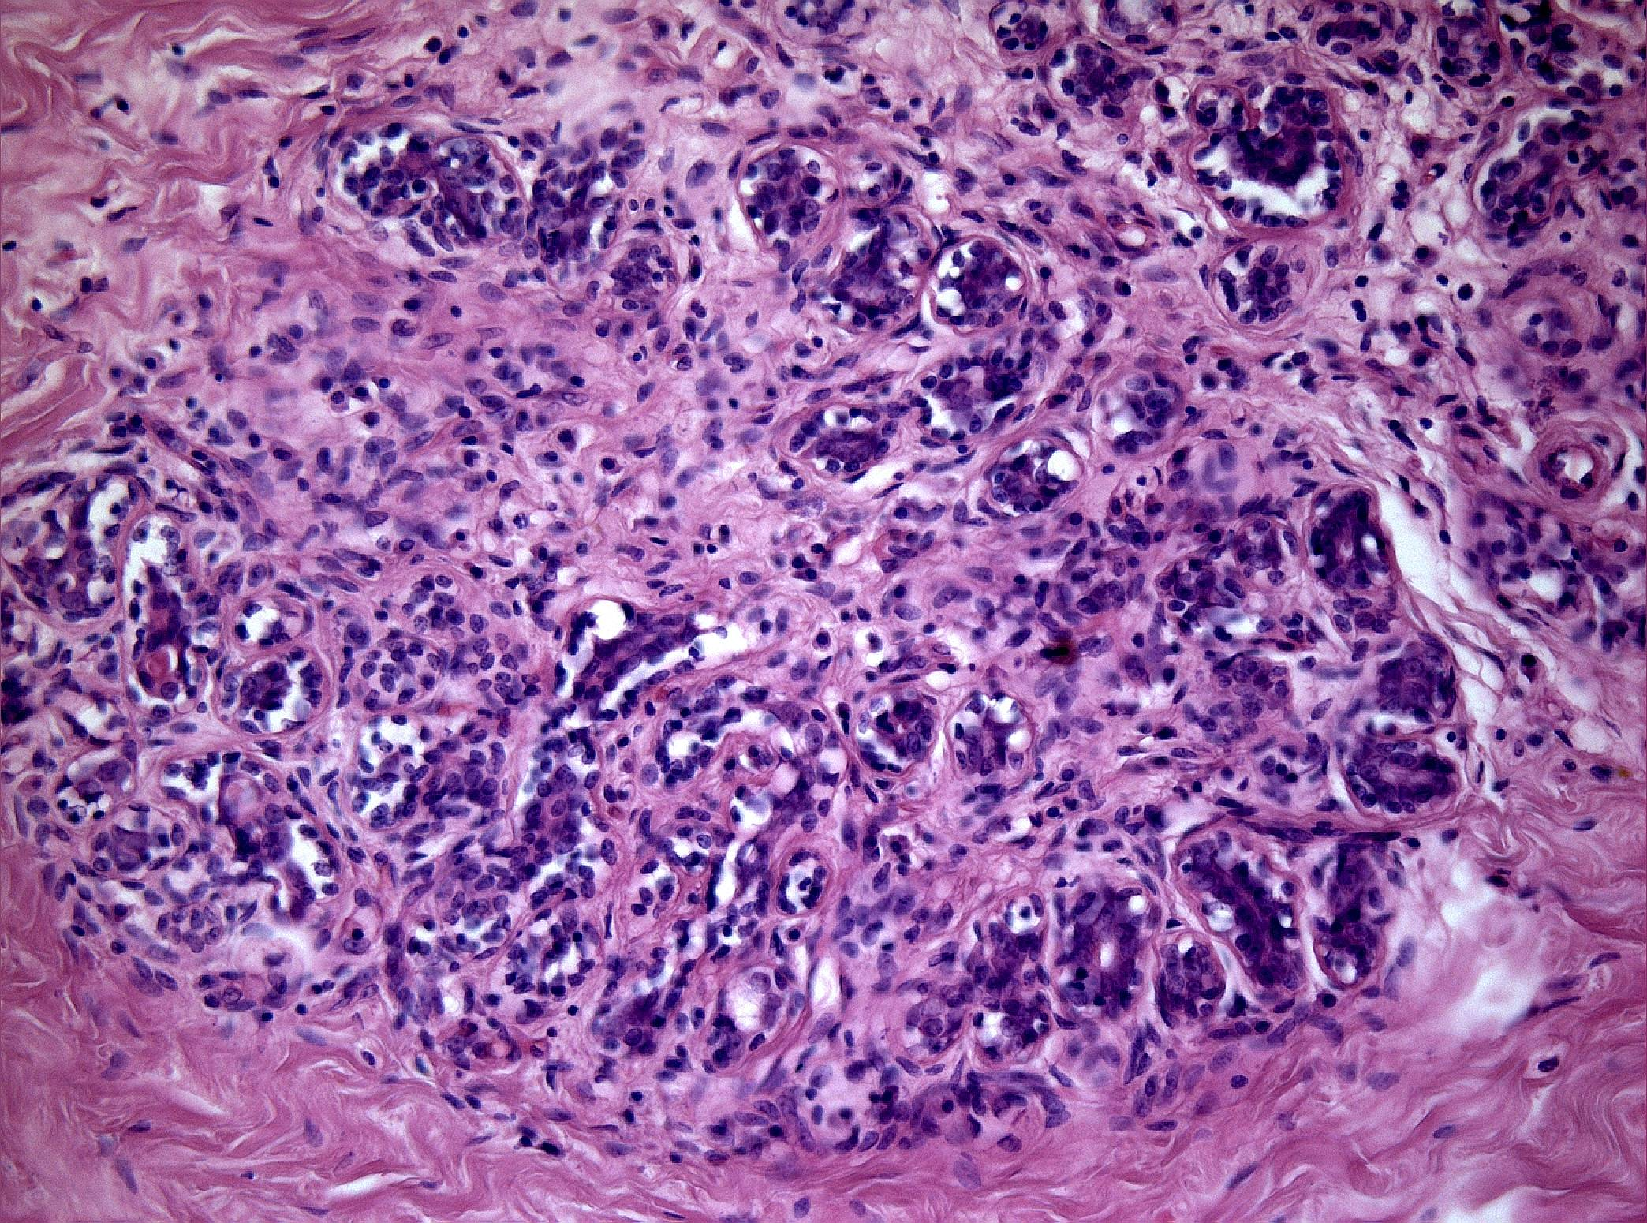
Sklerozující adenóza
3
1
2
1 aciny
2 myoepiteliální bb.
3 nepravidelná fibróza (skleróza)

Slide 13
Epitelové hyperplázie mammy
typická a atypická varianta duktální a lobulární hyperplázie
atypická duktální hyperplázie (ADH) a atypická lobulární hyperplázie (ALH) jsou prekancerózy!!!!
UDH (typická, banální) duktální hyperplázie
  více vrstev epitelu, mírná jaderná pleiomorfie, oj. typické mitózy, nepravidelné arkády, směs epiteli a myoepitelií
ADH
  výrazná intraduktální epitelové proliferace s tvorbou papil, mikropapil a kribriformních struktur. Buněčné atypie, atypické mitózy.
  odchylky přesahují rámec UDH a nedosahují stupně DCIS - viz dále
ALH
  výrazná proliferace malých relat. uniformních buněk s hyperchromními jádry a mírnou pleiomorfií, vyplňujících a dilatujících aciny. Plynulý přechod v LCIS - viz dále

Slide 14
Neinvazivní maligní tumory
Intraduktální karcinom in situ (DCIS)
  proliferace nádorových buněk bez narušení bazální membrány
  atypický epitel s nápadnými jadérky a jadernými pleiomorfiemi, posun N/C poměru
  typy
    solidní - komedomový a nekomedomový
    kribriformní
    mikropapilární
    adherující
    a další

Slide 15
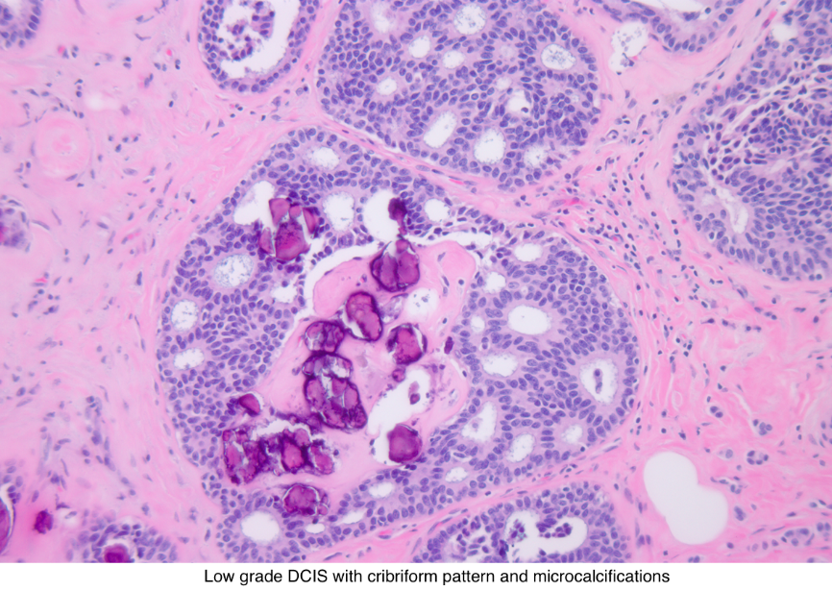
DCIS s mikrokalcifikacemi
kopie

Slide 16
Neinvazivní maligní tumory
Lobulární karcinom in situ
  zmnožení drobných relativně uniformních buněk v lobulech
  většinou mírná cytonukleární atypie. Buňky typu A(více uniformní) a B(větší polymorfie) mozaikovitě uspořádaní

Slide 17
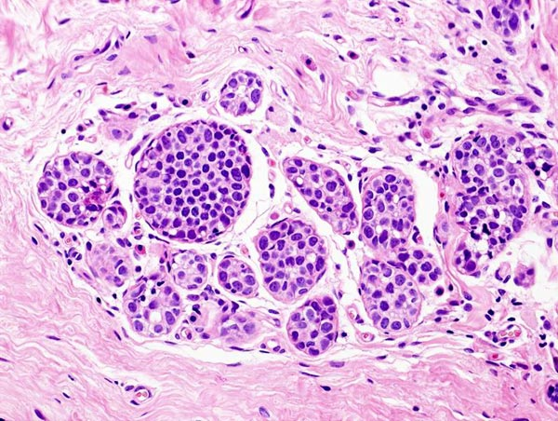
Aciny jsou rozšířené a vyplněné mírně pleiomorfními bb.,bazální membrána acinů je intaktní

Slide 18
Invazivní karcinomy mammy
patří mezi 4 nejčastější malignity v ČR (plíce, kolorectum, prs, prostata)
v ČR u žen nejčastější (cca 7300 nově dg případů ročně)
incidence roste, úmrtnost klesá
  screeningový program
  pokročilejší diagnostické metody
  lepší možnosti cílené terapie „šité na míru“
přežití závisí na stage (TNM) v době dg., na histologickém typu
metastázy
  lymfogenně do spádových LU - axilla (sentinelová LU)
  hematogenně: plíce, mozek, kosti, játra

Slide 19
Invazivní karcinomy mammy
sporadické karcinomy (cca 95%)
  starší ženy většinou po menopauze (50-75 lrt)
  náhodná mutace
familiární karcinomy (cca 5%)
  mladé ženy už po 20. roce
  pozitivní rodinná anamnéze
  mutace TSG (BRCA1, BRCA2) - tumory mammy, ovarií, peritonea
  větší agresivita, multicentricita, bilateralita
  profylaktické operace - mastektomie, ovarektomie

Slide 20
Invazivní karcinomy mammy
Rizikové faktory
Protektivní vlivy
výskyt rakoviny v rodině
přítomnost prekancerózy v anamnéze
časná menarche
pozdní menopauza
absence kojení
pozdní porod
stres
hormonální terapie??
obezita
dlouhodobé kojení
více porodů
přiměřená hmotnost
fyzická aktivita

Slide 21
Invazivní karcinom, NOS
dříve duktální
70-80% z Ca mammy
zatuhlé hmatné ložisko , někdy fixované k okolním strukturám
někdy vtažení kůže, vpáčená bradavka, v pokročilých stádiích ulcerace, edém paže
histologie: pruhy, tubuly, solidní ložiska kohezivních nádorových buněk (E-cadherin+), bez průkazné myoepiteliální vrstvy. Stroma vazivové, záchyt DCIS v okolí

Slide 22
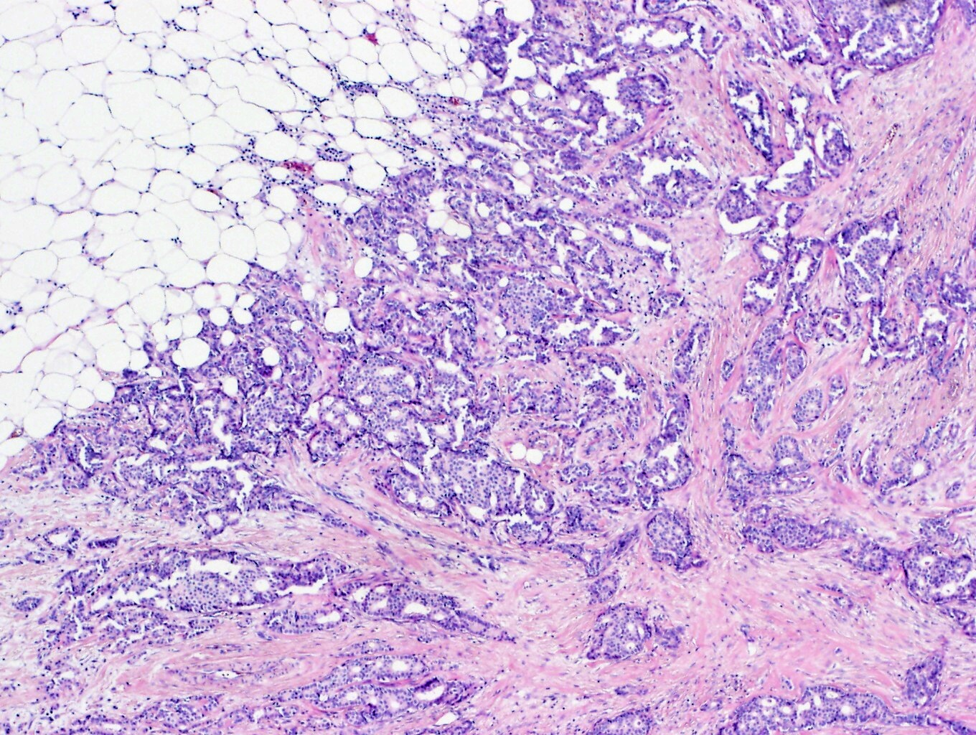
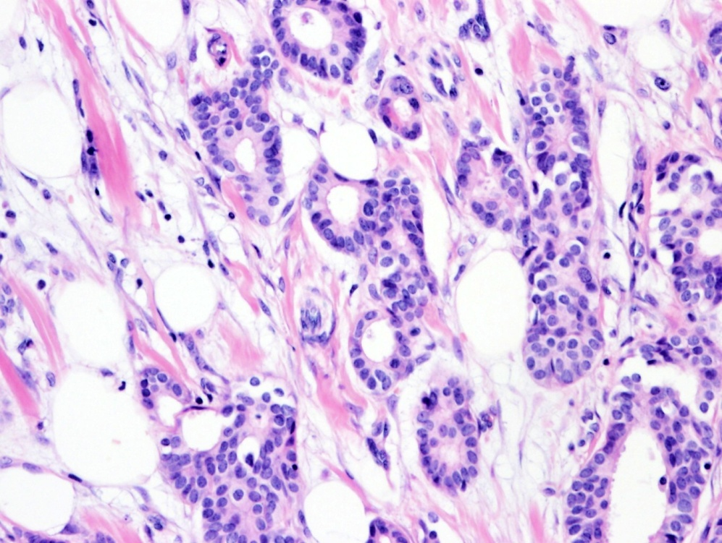
Invazivní karcinom, NOS
2
1
1 kohezivní nádorový infiltrát s ojedinělými tubuly
2 infiltrace tukové tkáně

Slide 23
Pagetův karcinom bradavky
zvláštní typ karcinomu, kdy jsou nádorové buňky disperzně rozptýleny v epitelu bradavky
klinické projevy: svědění, mokvání, eroze - podobné ekzému
souvislost s přítomností invazivního karcinomu NOS v mammě nebo DCIS

Slide 24
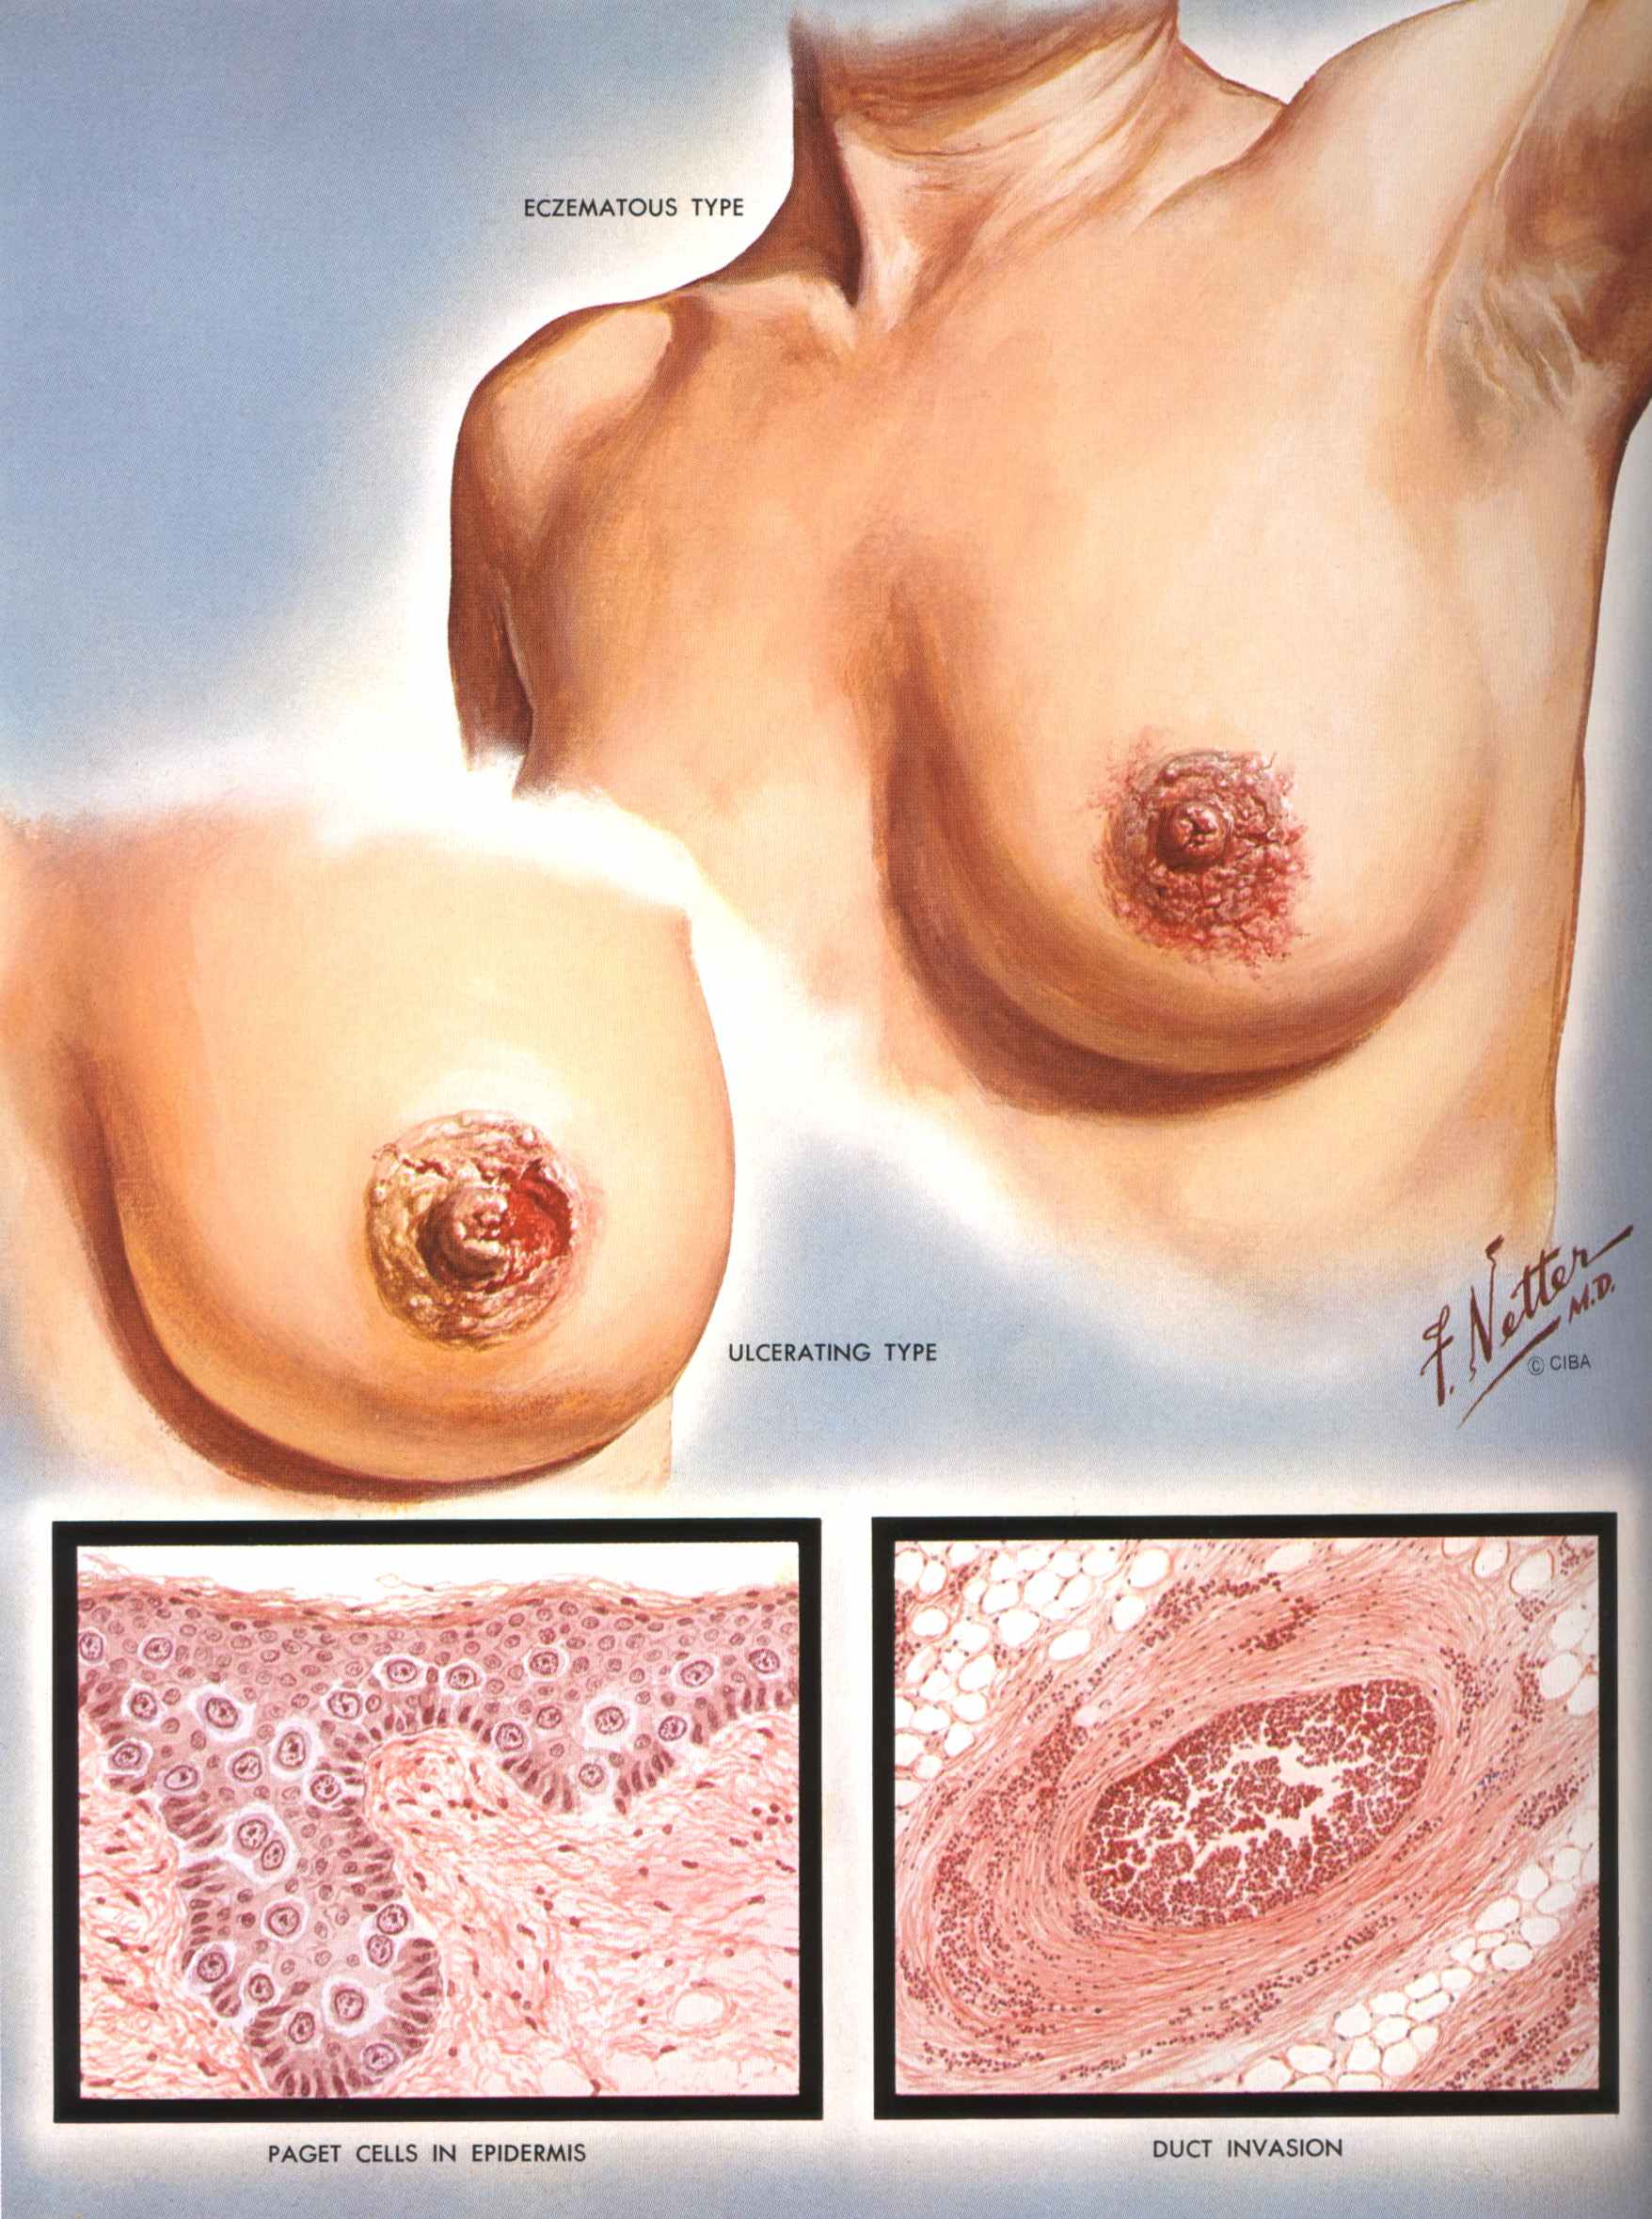
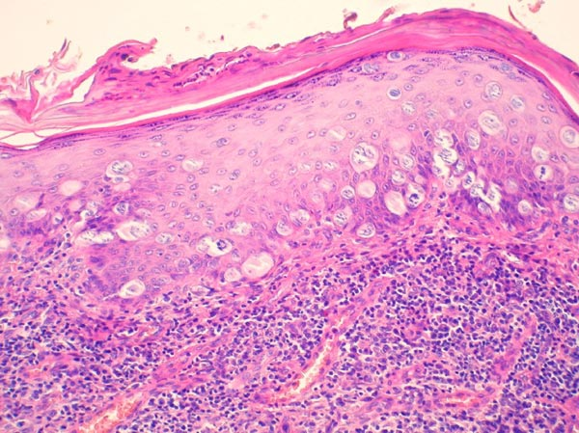
Pagetův karcinom bradavky
Upraveno dle www.mamma.cz
Jednotlivé nádorové buňky (šipky) roztroušeny v dlaždicovém epitelu bradavky

Slide 25
Invazivní lobulární karcinom
5-10% karcinomů prsu
často oboustranný, multicentrický
roste difuzně - obtížně palpovatelné
histologie: v hojném vazivovém stromatu izolované nádorové buňky nebo řádkující formace („husí pochod“). Koncentrické uspořádaní kolem rozšířených duktů. Někdy buňky typu pečetního prstene.
pozn.: další - málo časté typy karcinomu mammy: medulární, mucinózní, tubulární, papilární a jiné

Slide 26
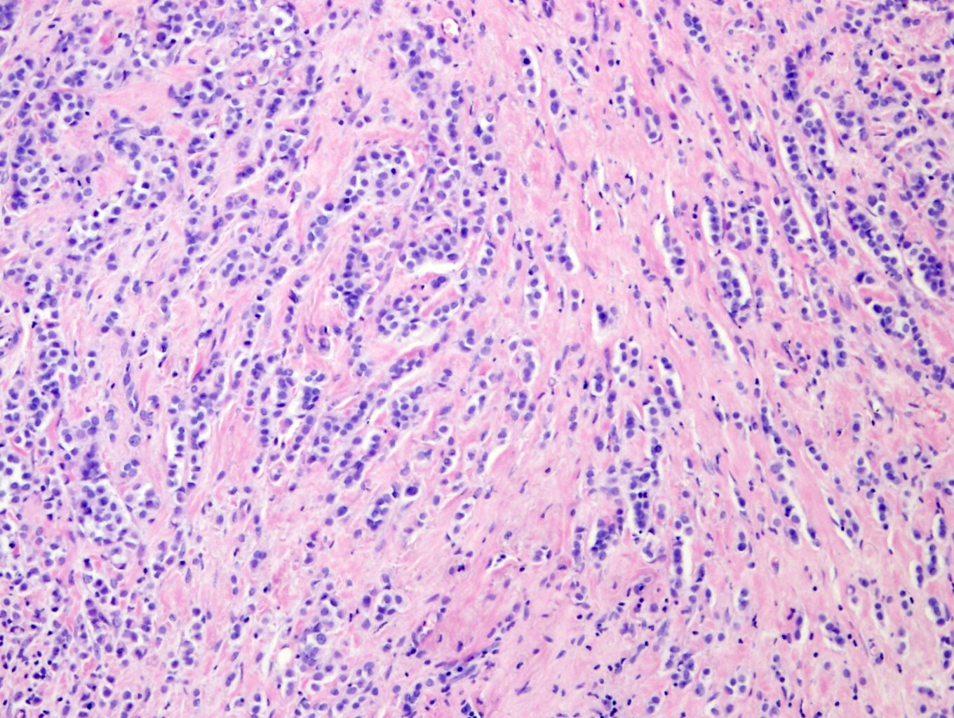
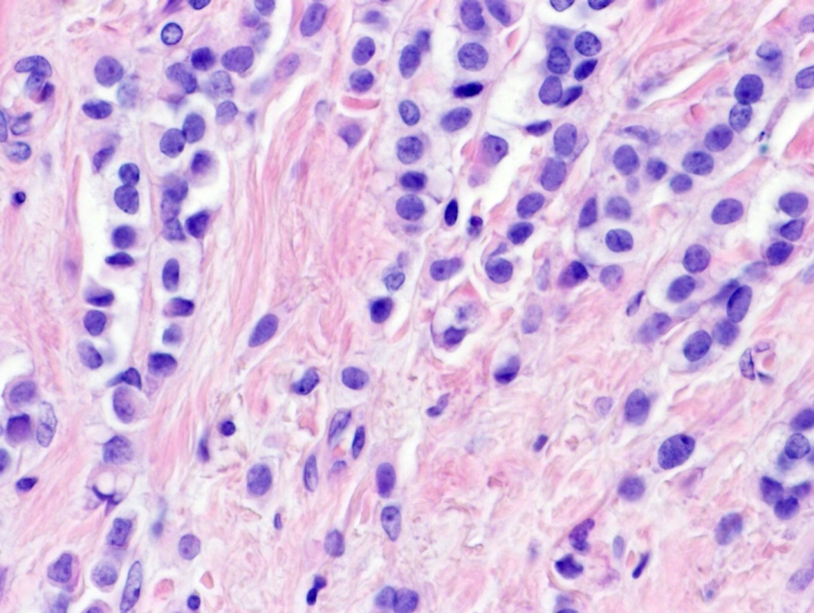
Invazivní lobulární karcinom
1
1
1 nádorové bb. vytváří řady mezi snopci vaziva (husí pochod)

Slide 27
Smíšené tumory mammy fibroepitelové
Fibroadenom
  adolescentní a mladý dospělý věk (do 30 let), později spontálně regreduje
  dobře ohraničený, tuhý, pružný, opouzdřený, lobulární povrch, vel. do 30 mm
  histologie: tubulární či štěrbinovité epiteliální struktury v dominujícím stromatu (typ perikanalikulární či intrakanalikulární)
Fyloidní tumor
  podobný fibroadenomu, velikost až 15 cm, měkčí, gelatinózní, větš. rychle roste
  více celulární vazivové složka s mitózami, případně atypiemi, epiteliální listovité formace
  širší věkový rozptyl (až do 6. dekády)
  biologické spektrum chování B až M, nejčastěji nízce maligní
  recidivuje, metastázy netvoří kromě vysoce maligních forem

Slide 28
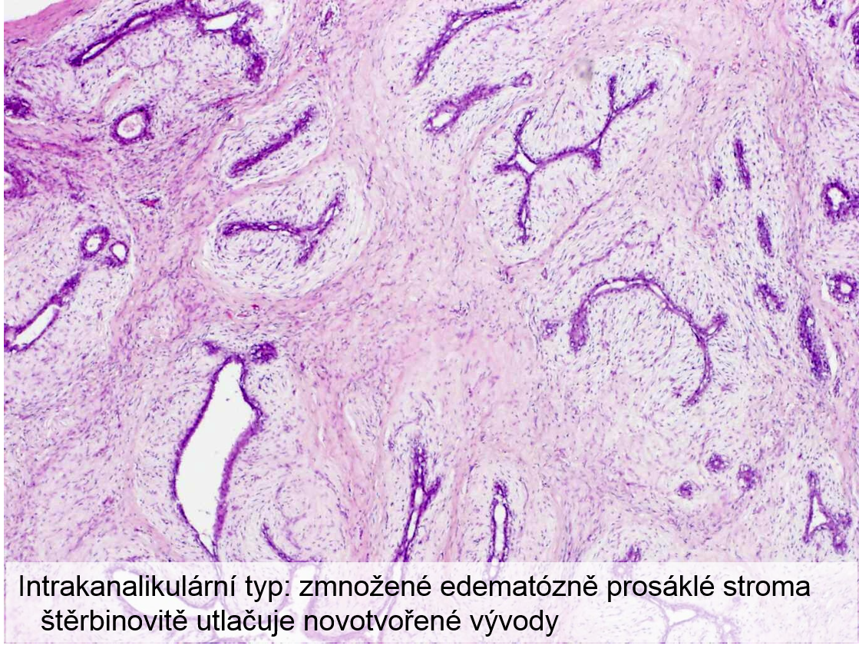
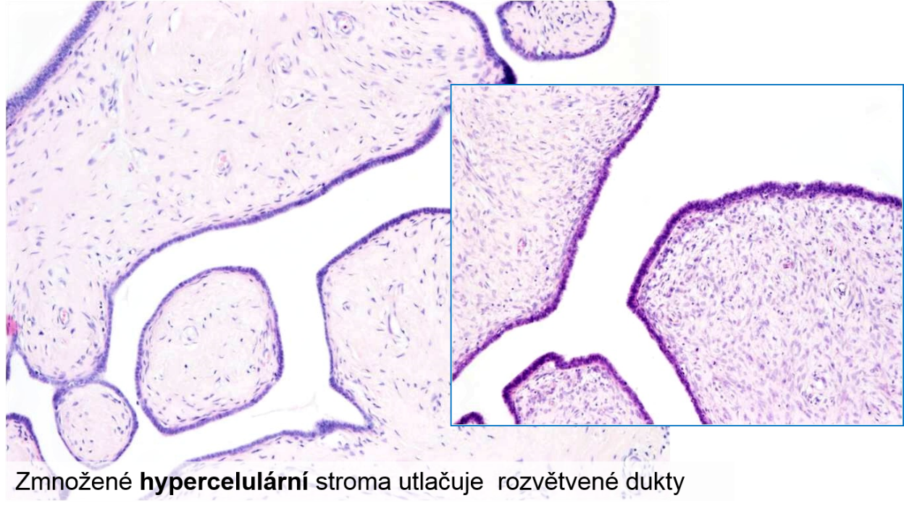
Fibroadenom
Fyloidní tumor

Slide 29
Benigní tumory mammy
fibroadenom - viz výše
adenomy - tubulární, laktační, apokrinní
  ohraničené tumory mladých žen, spíše vzácné
papilomy
  intraduktální papilom

Slide 30
Patologie mužského prsu
gynekomastie
  nejčastější patologie mužského prsu
    až u 30% dospělých mužů, často bilaterálně
  zvětšení subareolarní žlázy
  při hyperthyreóze, jaterní cirhóze, CHRI, chronické respirační insuficienci, hypogonadismu, hormonální tp.
karcinom
  vzácný
  špatná prognóza (pozdní dg.)

Slide 31
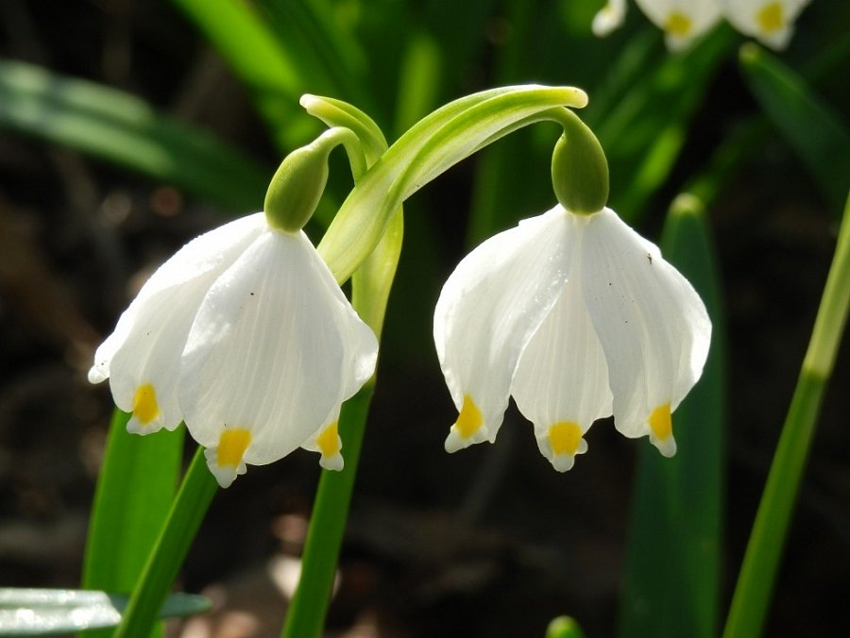
Děkuji za pozornost!

